Slide 1
ZAKOŃCZENIE ROKU SZKOLNEGO 2019/2020
Grupa „3-4-5”- latków
„ŻEGNAJ PRZEDSZKOLE – WITAJCIE WAKACJE!”

Slide 2
Już koniec roku, minął czas,
radosne wakacje czekają na Was.
Choć w przedszkolu było wam wesoło,
Dzisiaj je żegnacie, by witać góry, lasy wokoło.
Musicie nowych nazbierać sił,
by każdy z Was zadowolony był,
by z nowym rokiem po odpoczynku wesołym,
Powitać progi naszego przedszkola.

Slide 3
Kończą się już zajęcia, wakacji nadszedł czas. Żegnajcie „6” latki, już opuszczacie nas. Żegnajcie już przedszkole, zabawy kończą się, a po wakacjach, w szkole będziecie uczyć się. A gdy już w przyszłym roku nie będzie tutaj Was, wspomnicie to przedszkole a My wspomnimy was.
Dzieci z grupy „3-4-5” latków

Slide 4
ZAKOŃCZENIE ROKU SZKOLNEGO 2019/2020
Choć koronawirus popsuł nam trochę plany i musieliśmy przez to uczyć się w domu, to wiedz, że jestem z Ciebie bardzo dumna. Zbliżają się wakacje – pora zasłużonego odpoczynku. Cieszę się, że mogłam być z Tobą, pracować, bawić się i uczyć. Wiem, że pojawiały się pewne trudności, wątpliwości, dla wszystkich sytuacja ta była nowością. Nauka zdalna nie była łatwa. Dziękuję za to, że razem pokonaliśmy te trudności i udało nam się bawić i uczyć się zdalnie.
Wychowawca - Aneta Ułasewicz

Slide 5
Co najbardziej lubicie robić w wolnym czasie? Zbliżają się wakacje, będzie można spędzać dnie tak, jak najbardziej się lubi. Czy to będzie gra w piłkę czy jazda na rowerze, słuchanie muzyki, czy zabawa na placu zabaw, czytanie książek lub wędrówki po lesie pływanie w jeziorze czy leniuchowanie w łóżku do południa. Spędzajcie wolny czas tak, jak lubicie. Miłego wypoczynku.

Slide 6
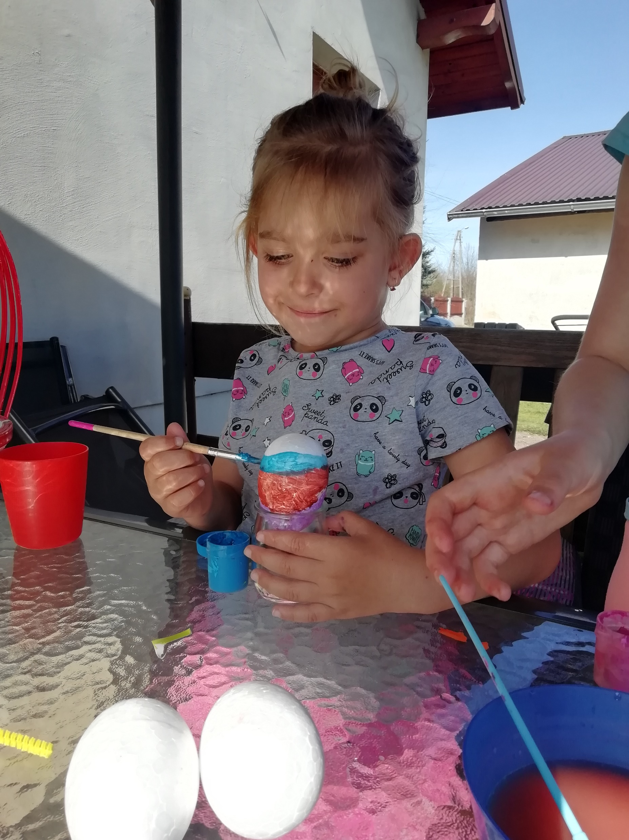
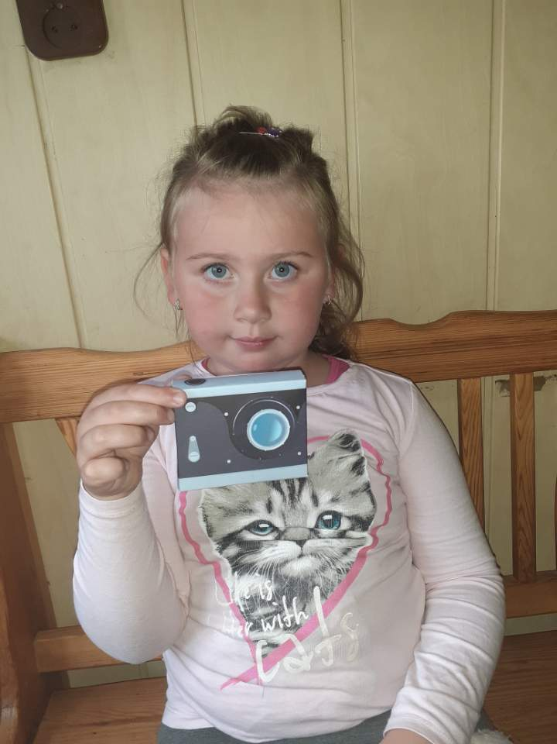
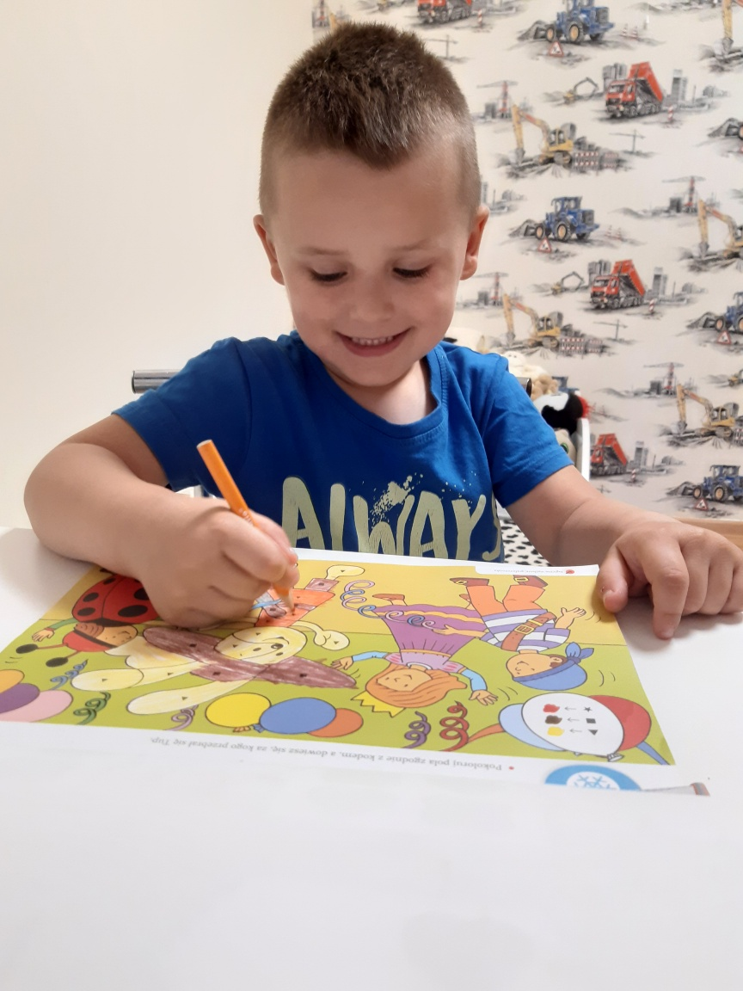
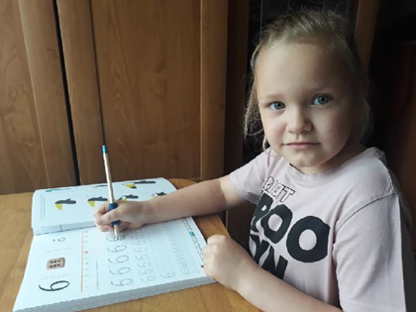
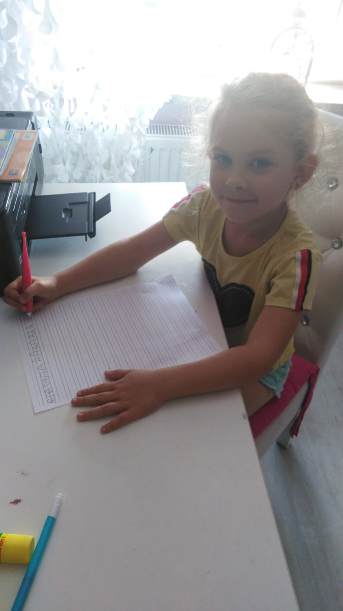
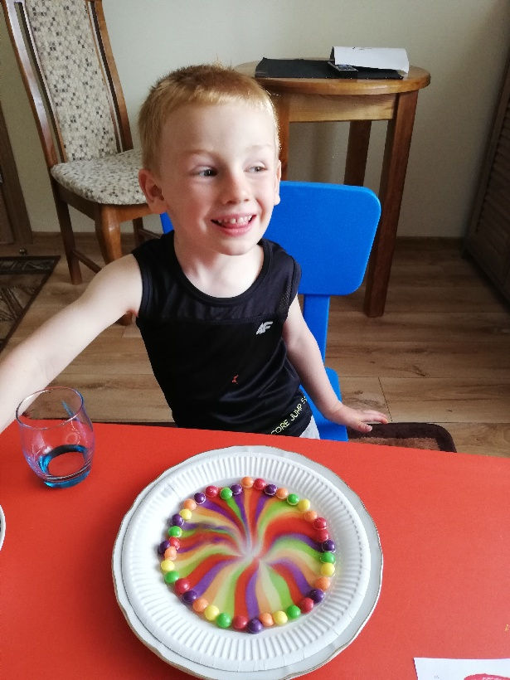
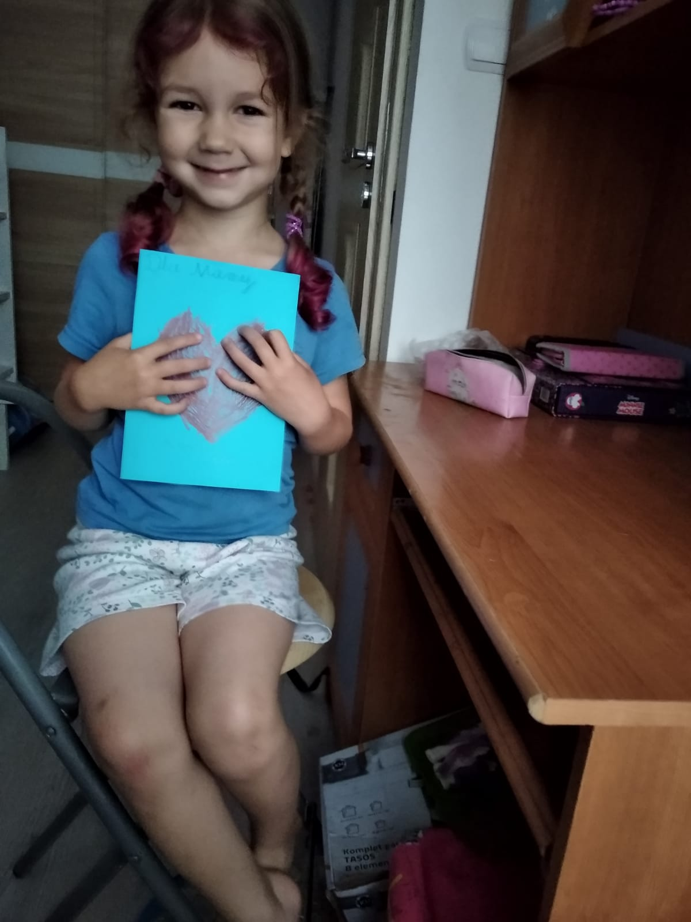
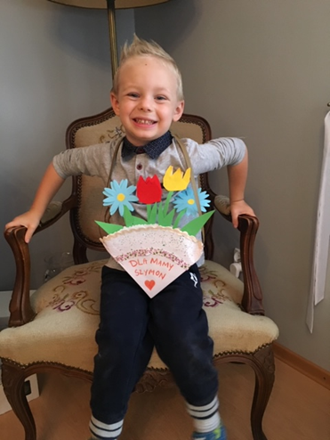

Slide 7
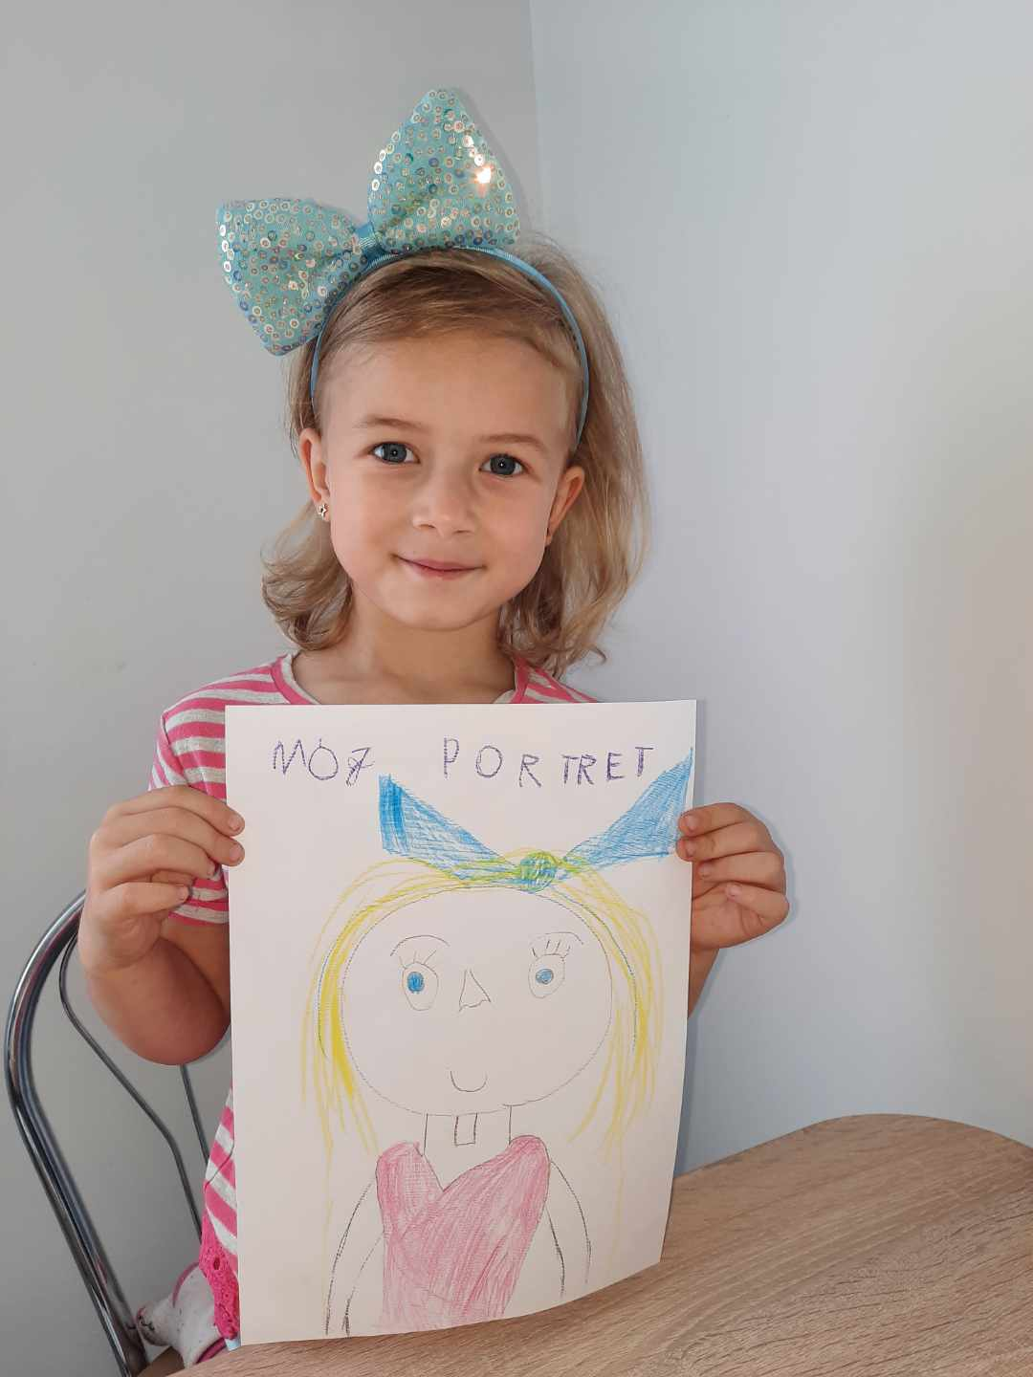
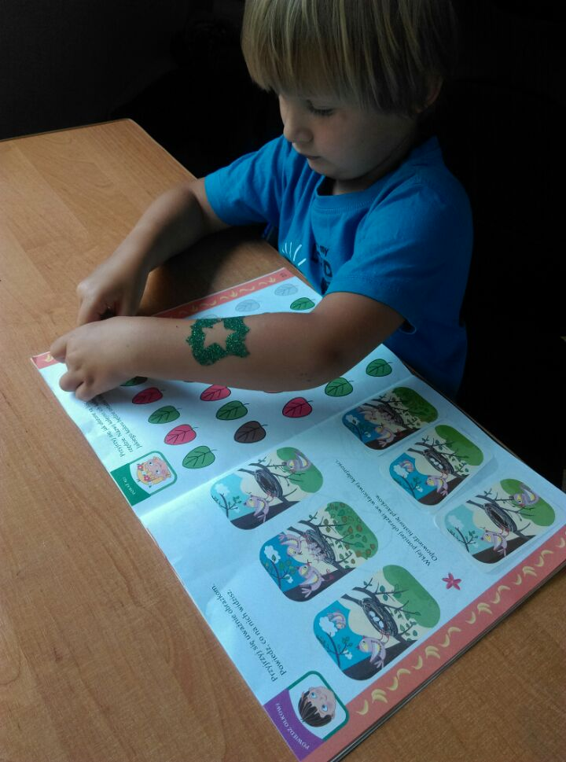
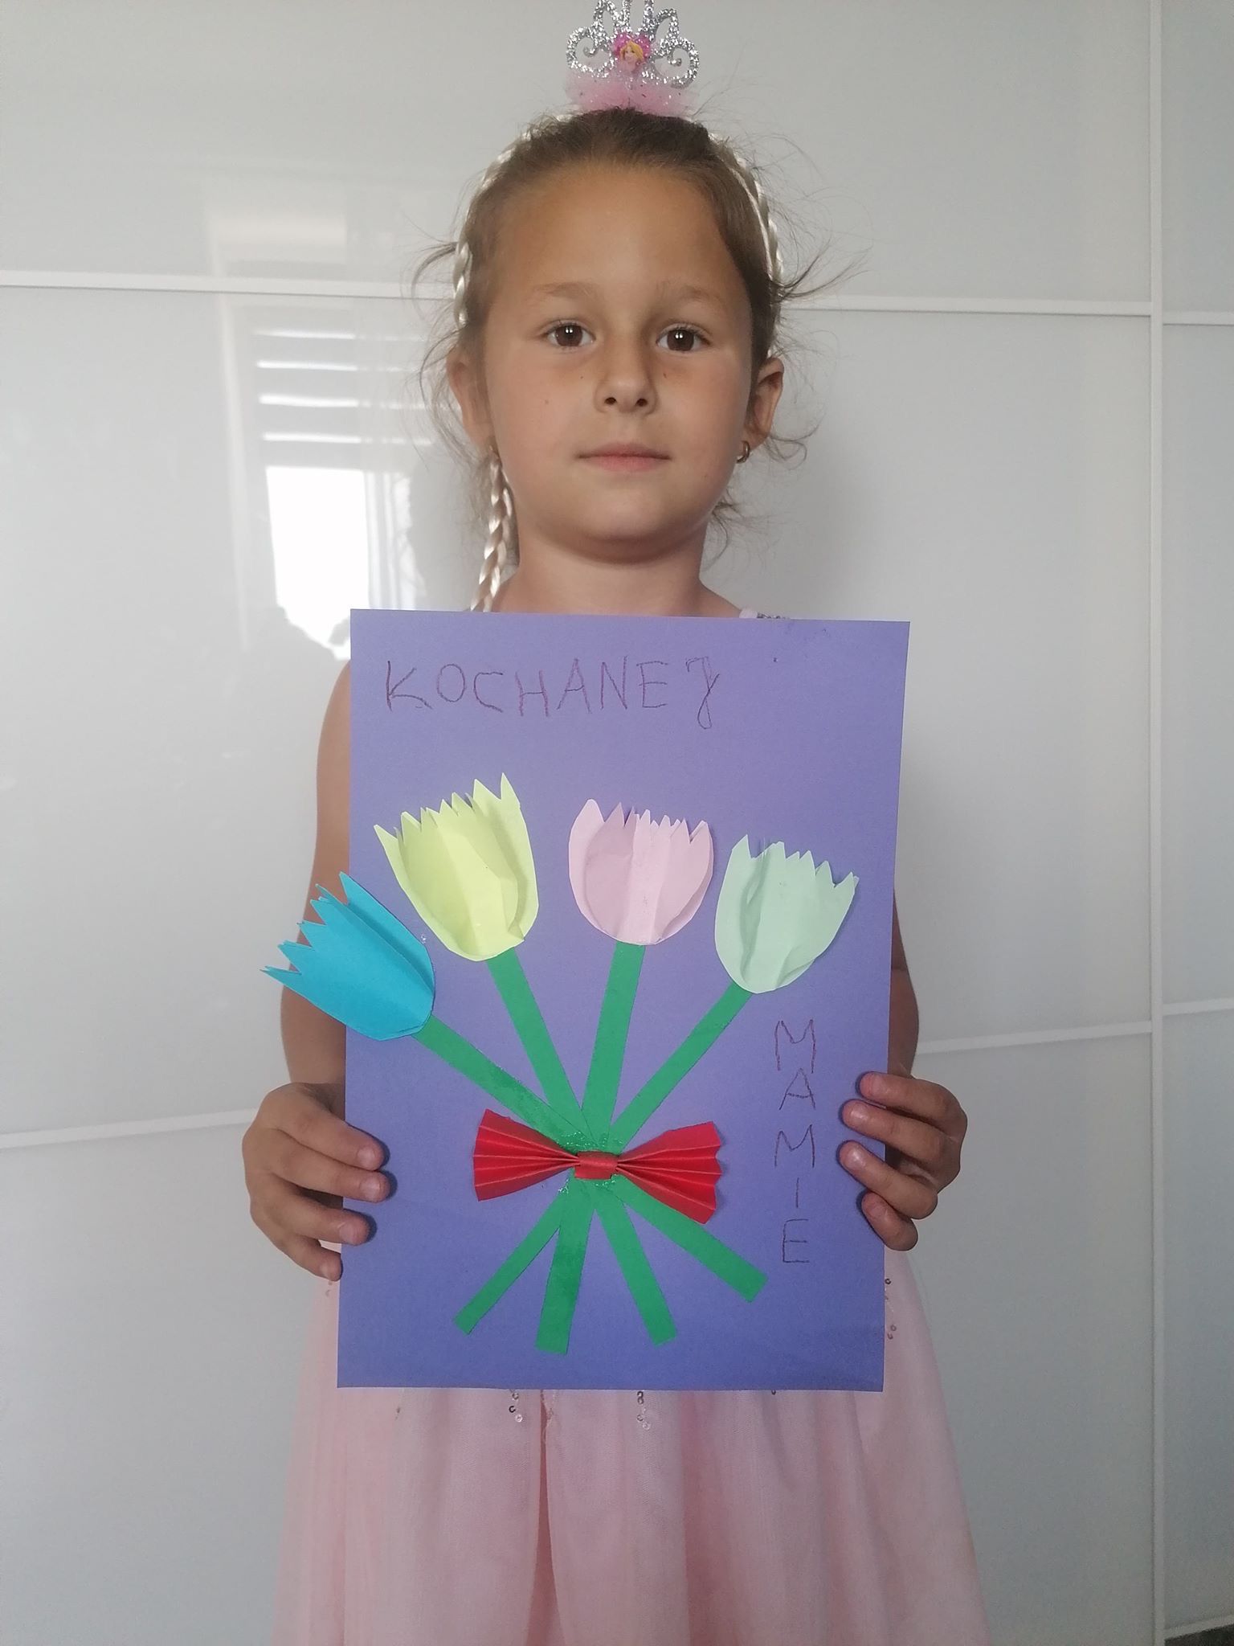
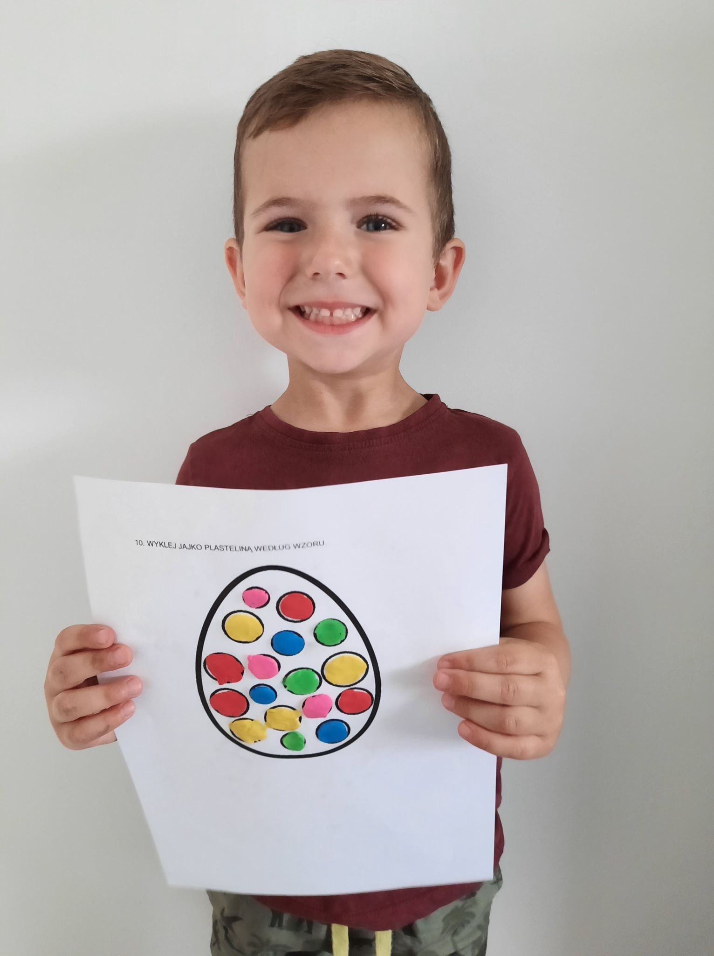
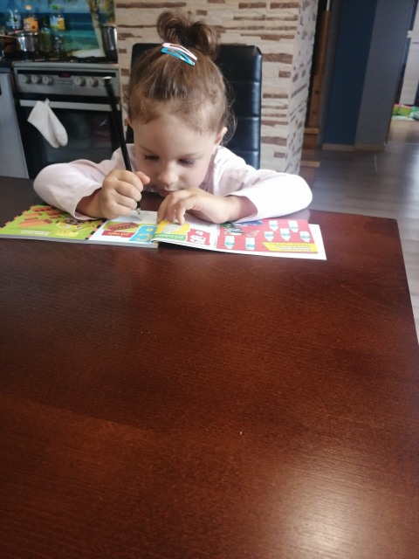
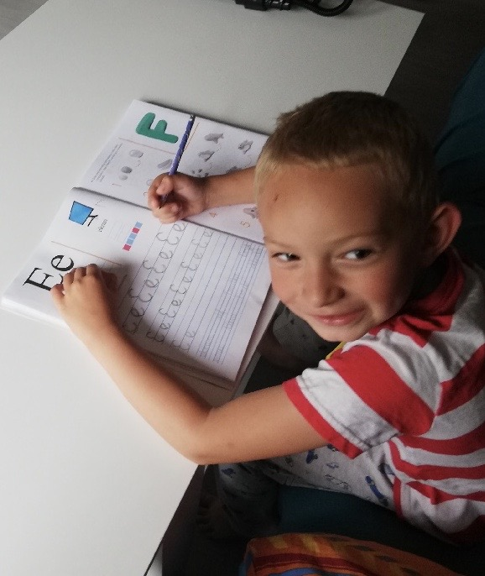
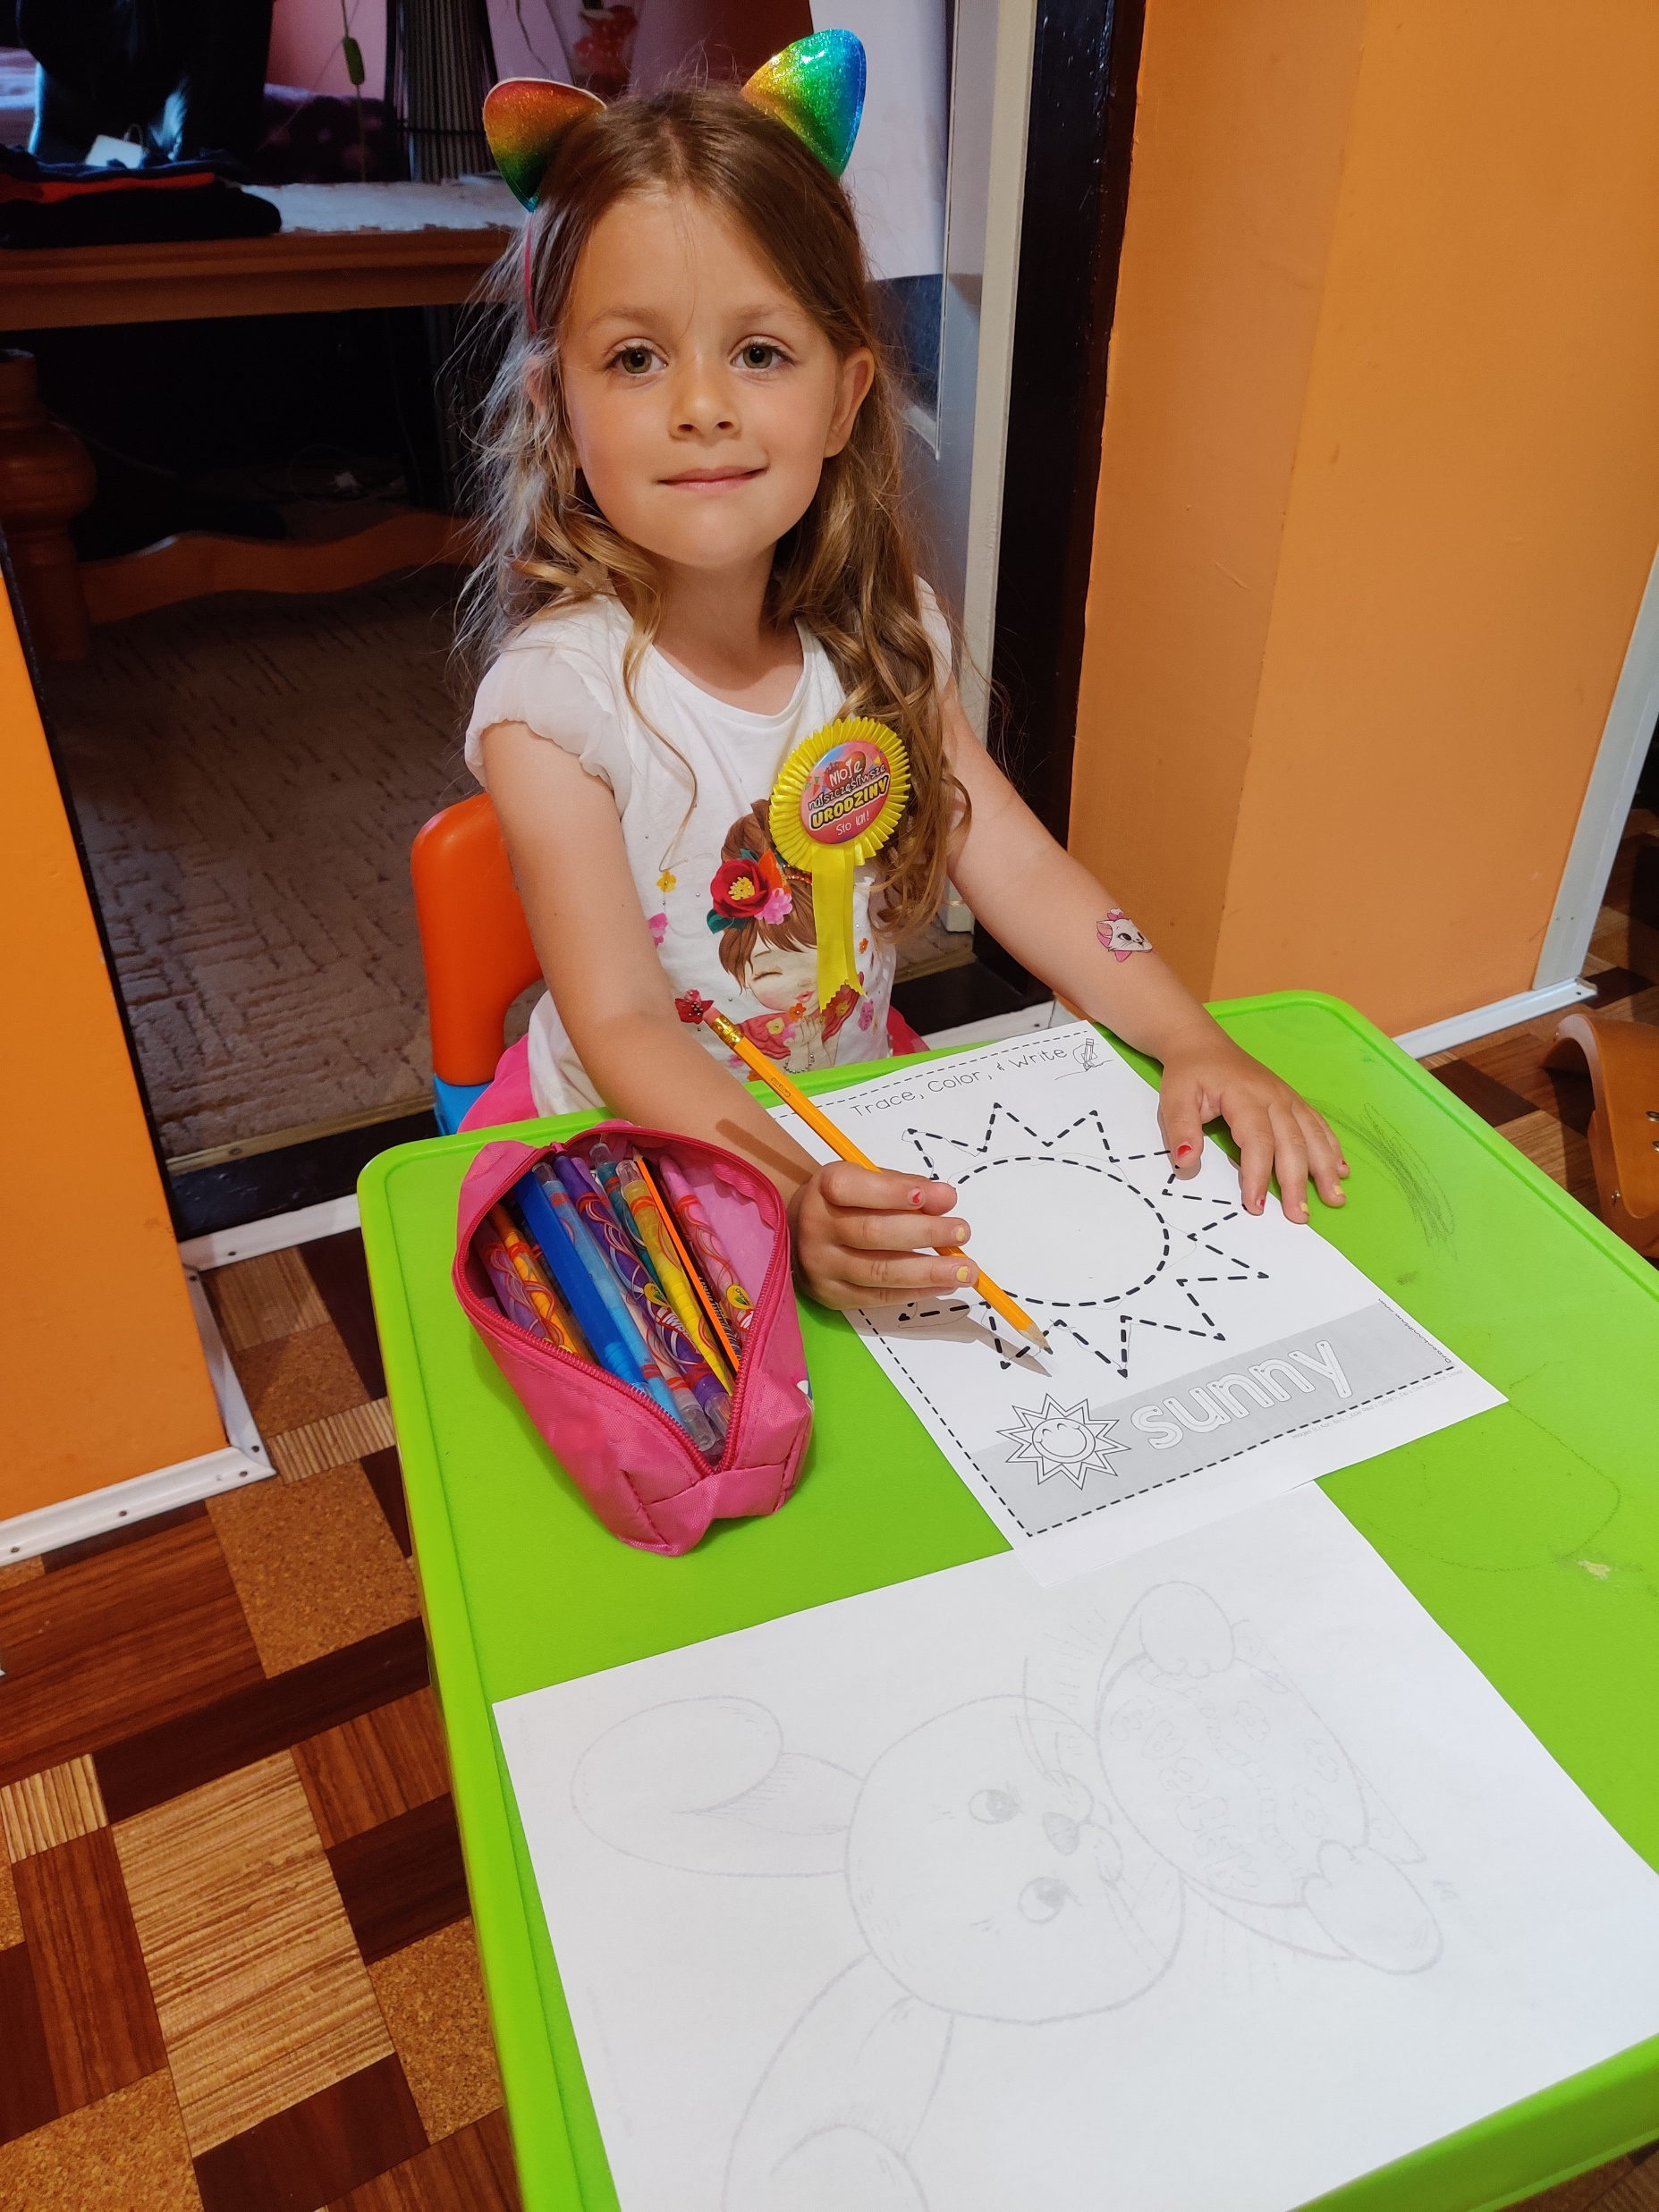
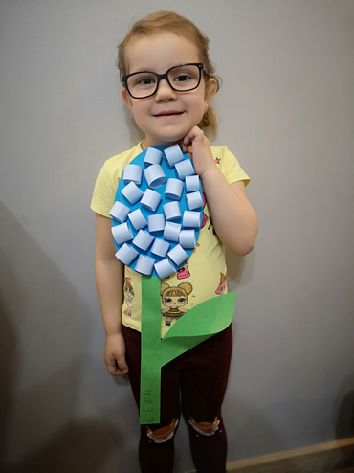

Slide 8
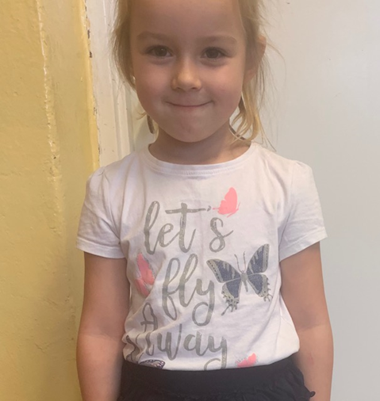
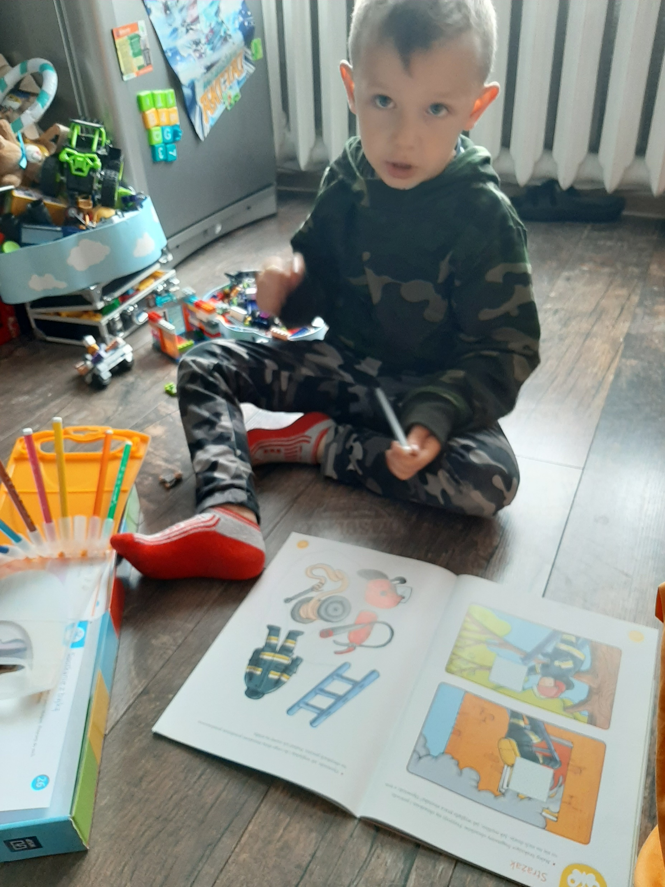
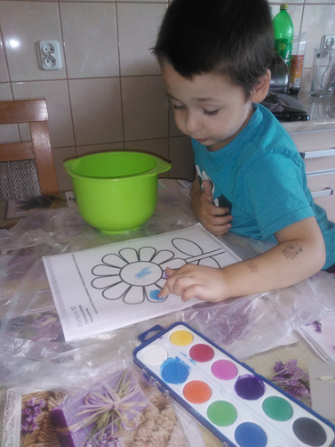
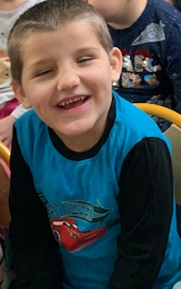
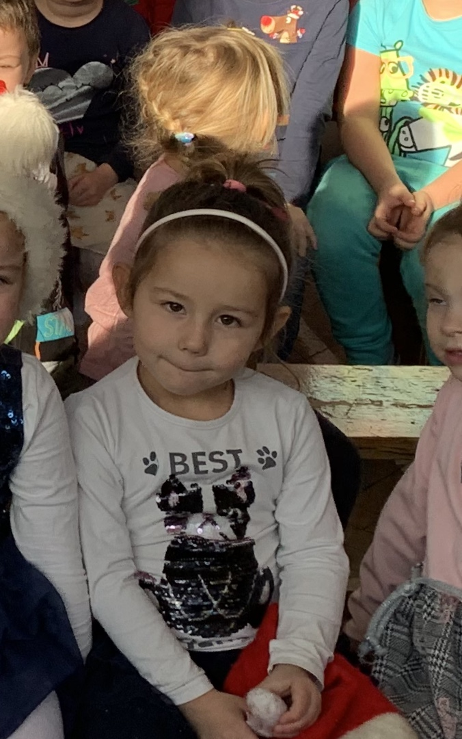
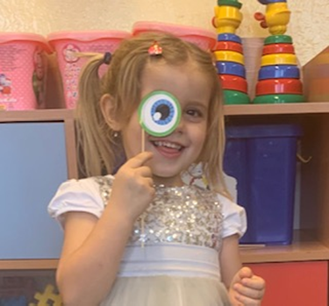
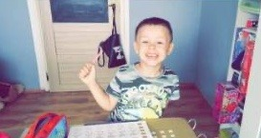

Slide 9
Kochane Dzieci!
Szybko minął nam ten przedszkolny rok… Zaczyna się najpiękniejsza pora – wakacje… To czas letnich kąpieli, słońca, długich spacerów i ciekawych przygód. Życzę Wam, by wakacje były bezpieczne, pełne wrażeń, nowych kolegów, miejsc i zabaw. A gdy już odpoczniecie – wracajcie roześmiane i opalone. Będziemy na Was czekać…
Drodzy Rodzice, Bliscy!
Dziękujemy Wam za wspólnie spędzony rok i życzymy, byście w tych letnich, wakacyjnych miesiącach znaleźli chwilę na rodzinny wypoczynek, na ulubioną aktywność, na realizowanie marzeń. Niech wakacje będą dla Was bezpieczne i niech Wam sprawią wielką frajdę! Aneta Ułasewicz - Przedszkole w Zespole Szkolno - Przedszkolnym w Chróścinie

